Slide 1
Delårsrapport - præsentation
1. halvår 2026

Slide 2
Den korte historie om banken
2023
Carlsbergbyen
Har investeret i et nyt områdecenter i København
Aktietilbagekøb
er gennemført med køb for 80 mio. kr. ud af 100 mio. kr.
2010
Generationsskifte
Udlån 8,6 mia. kr., heraf
3 mia. kr. i store svage ejendomseksponeringer, der alle er afviklet i dag. 19 filialer og 264 medarbejdere.
2016
Fusion af Sparekassen
Sjælland og Sparekassen
Fyn til én samlet enhed, Sparekassen Sjælland-Fyn A/S, herunder samme IT-platform (Bankdata).
2021
Finansielle mål i Nye Veje indfries i stort omfang.
Stor vækst på investeringsområdet.
2018
Aktieudvidelse
på 450 mio. kr. (brutto). Refinansiering af dyr efterstående kapital på 492 mio. kr. Rentebesparelse på
35 mio. kr. (hybride lån).
2025
SJF Bank
er det nye navn for banken
2013
Køb af Sparekassen Faaborg (Fyn)
Nedskrivninger på 1,5 mia. kr.
2011
Køb af Max Bank
(den grønne del)
2019
Pris- og omkostnings-optimeringer
2024
Aktietilbagekøb
er gennemført på 100 mio. kr.
2026
Aktietilbagekøb
er gennemført på 100 mio. kr. og nyt er igangsat på op til 125 mio. kr.
2022
MOD NYE MÅL
lanceres med det formål at styrke banken yderligere frem mod 2025, hvor banken fylder 200 år.
1825
Sparekassen grundlægges
på det, der i dag kendes som Torbenfeldt Gods nær Holbæk.
2017
NYE VEJE 2021
lanceres med hovedbudskaberne styrkelse af kapitalstrukturen samt betydelig forbedring af indtjeningen som mål.
2020
Vækst i formue-
området samt pris-
og omkostnings-optimering.
2015
Børsnotering
2025
Aktietilbagekøb
er igangsat på op til 100 mio. kr.

Slide 3
De økonomiske resultater
1. halvår 2026

Slide 4
De væsentligste resultater fra 1. halvår 2026
RESULTAT EFTER SKAT |  | NETTORENTEINDTÆGTER |  | OMKOSTNINGSNIVEAUET
Udgør 326 mio. kr. |  | Øges 4 % |  | Falder 1 %
Hvilket forrenter primo egenkapitalen svarende til 12,7 % p.a. Resultat før skat udgør 428 mio. kr. |  | Nettorenteindtægterne stiger med 20 mio. kr. til 481 mio. kr. |  | Det samlede omkostningsniveau er faldet med 1 % til 484 mio. kr. Banken har et meget stort fokus på omkostningsniveauet. Omkostningsprocenten udgør 52,1 %.
BASISINDTJENINGEN |  | NETTOGEBYR- OG PROVISIONSINDTÆGTER |  | OPJUSTERING TIL NIVEAUET
Stiger 15 % |  | Stiger 10 % |  | 750-825 mio. kr.
Basisindtjeningen stiger meget tilfredsstillende 57 mio. kr. og udgør 445 mio. kr. |  | Forsat stigende aktivitet på bl.a. boligområdet og forvaltning af depotmidler er medvirkende til en stigning på 32 mio. kr. til 355 mio. kr. |  | I selskabsmeddelelse af 13. juli 2026 blev forventningerne til årets resultat før skat opjusteret til niveauet 750-825 mio. kr.

Slide 5
De væsentligste resultater fra 1. halvår 2026
DET SAMLEDE FORRETNINGSOMFANG |  | INDLÅN
Stiger med 12 % |  | Øges 12 %
Det samlede forretningsomfang er de seneste 12 måneder steget med 13,7 mia. kr. og udgør 127,5 mia. kr. |  | Indlån stiger 2,8 mia. kr. og udgør 26,0 mia. kr.
UDLÅN |  | KAPITALPROCENTEN
Stiger 13 % |  | Udgør 23,3 %
Udlån stiger med 1,8 mia. kr. og udgør 15,6 mia. kr. Den samlede kreditformidling udgør 73,8 mia. kr. hvilket svarer til en stigning på 11 %. |  | I kapitalprocenten er indregnet løbende overskud. Bankens kapitalforhold er fortsat meget tilfredsstillende.

Slide 6
Hovedtal
SJF Bank A/S (koncernen)
1.000 kr. | 1. halvår 2026 | 1. halvår 2025 | Indeks | 2. kvt. 2026 | 1. kvt. 2026 | 4. kvt. 2025 | 3. kvt. 2025 | 2. kvt. 2025 | Året 2025
Resultatposter
Nettorenteindtægter | 480.544 | 460.431 | 104 | 246.445 | 234.099 | 229.518 | 231.128 | 231.887 | 921.077
Nettogebyrindtægter | 354.535 | 322.454 | 110 | 173.009 | 181.526 | 160.088 | 156.147 | 153.249 | 638.689
Udbytte af aktier | 41.398 | 69.484 | 60 | 30.684 | 10.714 | 22.351 | 5 | 61.130 | 91.840
Kursregulering sektoraktier og handelsindtjening | 40.556 | 12.204 | 332 | 12.927 | 27.629 | 6.572 | 40.891 | - 26.906 | 59.667
Andre driftsindtægter | 11.724 | 10.565 | 111 | 5.088 | 6.636 | 3.645 | 5.244 | 4.883 | 19.454
Basisindtægter | 928.757 | 875.138 | 106 | 468.153 | 460.604 | 422.174 | 433.415 | 424.243 | 1.730.727
Udgifter til personale og administration | 468.410 | 456.618 | 103 | 242.872 | 225.538 | 259.715 | 233.978 | 227.476 | 950.311
Af- og nedskrivninger på aktiver | 11.049 | 19.679 | 56 | 7.070 | 3.979 | 4.611 | 9.687 | 7.871 | 33.977
Andre driftsudgifter | 4.720 | 11.403 | 41 | 4.483 | 237 | 7.890 | 7.499 | 6.511 | 26.792
Driftsudgifter og afskrivninger | 484.179 | 487.700 | 99 | 254.425 | 229.754 | 272.216 | 251.164 | 241.858 | 1.011.080
Basisindtjening | 444.578 | 387.438 | 115 | 213.728 | 230.850 | 149.958 | 182.251 | 182.385 | 719.647
Kursregulering øvrige | -14.103 | 27.348 | - | - 12.977 | -1.126 | 13.265 | 17.439 | 15.264 | 58.052
Nedskrivninger på udlån mv. | 15.696 | 18.910 | 83 | 11.444 | 4.252 | -8.635 | 9.936 | 25.508 | 20.211
Resultat af kapitalandele | 13.141 | 13.217 | 99 | 3.424 | 9.717 | -4.424 | 5.001 | 6.937 | 13.794
Resultat før skat | 427.920 | 409.093 | 105 | 192.731 | 235.189 | 167.434 | 194.755 | 179.078 | 771.282
Skat | 101.918 | 87.453 | 117 | 51.236 | 50.682 | 33.879 | 38.358 | 38.493 | 159.690
Resultat efter skat | 326.002 | 321.640 | 101 | 141.495 | 184.507 | 133.555 | 156.397 | 140.585 | 611.592

Slide 7
Hovedtal
SJF Bank A/S (koncernen)
Mio. kr. | 30.06.2026 | 30.06.2025 | Indeks | 31.03.2026 | 31.12.2025 | 30.9.2025 | 30.06.2025 | 31.03.2025 | 31.12.2024
Balanceposter
Udlån | 15.572 | 13.741 | 113 | 14.900 | 14.377 | 13.985 | 13.741 | 13.050 | 12.790
Indlån | 26.019 | 23.197 | 112 | 24.439 | 24.168 | 23.719 | 23.197 | 22.274 | 22.049
Indlån i puljeordninger | 2.474 | 2.255 | 110 | 2.277 | 2.388 | 2.338 | 2.255 | 2.210 | 2.325
Indlån i alt | 28.493 | 25.452 | 112 | 26.716 | 26.556 | 26.057 | 25.452 | 24.484 | 24.374
Egenkapital | 5.240 | 4.920 | 107 | 5.101 | 5.145 | 5.049 | 4.920 | 4.753 | 4.808
Balance | 36.715 | 33.551 | 109 | 34.412 | 35.252 | 34.149 | 33.551 | 32.060 | 32.107
Kapitalgrundlag | 4.548 | 4.295 | 106 | 4.715 | 4.793 | 4.255 | 4.295 | 4.103 | 4.441
Garantier mv. | 5.725 | 5.098 | 112 | 5.540 | 5.252 | 5.162 | 5.098 | 4.862 | 4.375
Samlet kreditformidling (Udlån, Totalkredit og DLR kredit) | 73.794 | 66.548 | 111 | 71.710 | 69.614 | 67.865 | 66.548 | 64.874 | 64.183
Kundedepoter | 20.321 | 17.440 | 117 | 18.050 | 18.998 | 18.095 | 17.440 | 16.830 | 17.436
Forretningsomfang
Udlån | 15.572 | 13.741 | 113 | 14.900 | 14.377 | 13.985 | 13.741 | 13.050 | 12.790
Totalkredit | 39.121 | 36.286 | 108 | 38.412 | 37.290 | 36.688 | 36.286 | 36.009 | 35.695
DLR Kredit | 19.101 | 16.521 | 116 | 18.398 | 17.947 | 17.192 | 16.521 | 15.815 | 15.698
Garantier (ekskl. tabsgarantier for realkreditudlån) | 4.888 | 4.345 | 112 | 4.728 | 4.434 | 4.369 | 4.345 | 4.126 | 3.661
Indlån | 26.019 | 23.197 | 112 | 24.439 | 24.168 | 23.719 | 23.197 | 22.274 | 22.049
Indlån i puljeordninger | 2.474 | 2.255 | 110 | 2.277 | 2.388 | 2.338 | 2.255 | 2.210 | 2.325
Kundedepoter | 20.321 | 17.440 | 117 | 18.050 | 18.998 | 18.095 | 17.440 | 16.830 | 17.436
Total | 127.496 | 113.785 | 112 | 121.204 | 119.602 | 116.386 | 113.785 | 110.314 | 109.654
Antal medarbejder (omregnet til fuldtid, ultimo) | 577 | 564 | 102 | 578 | 579 | 591 | 564 | 552 | 551
Forretningsomfang pr. medarbejder | 221 | 202 | 110 | 210 | 207 | 197 | 202 | 200 | 199

Slide 8
Nøgletal
SJF Bank A/S (koncernen)
 | 30.06.2026 | 30.06.2025 | Indeks¹ | Helår 2025
Kapital
Kapitalprocent ² | 21,9 | 21,9 | 100 | 24,4
Egentlig kernekapitalprocent ² | 18,0 | 17,8 | 101 | 20,3
NEP-kapitalprocent ² | 27,7 | 26,1 | 106 | 28,7
Indtjening
Egenkapitalforrentning før skat (for perioden) | 8,2 | 8,4 | 98 | 15,5
Egenkapitalforrentning efter skat (for perioden) | 6,3 | 6,6 | 95 | 12,3
Indtjening pr. omkostningskrone | 1,86 | 1,81 | 103 | 1,75
Omkostningsprocent jf. Mod nye mål | 52,1 | 55,7 | 94 | 58,4
Afkastningsgrad | 0,9 | 1,0 | 90 | 1,8
Antal medarbejdere (fuldtid, gennemsnit) ³ | 590 | 563 | 105 | 578
Antal medarbejdere (omregnet til fuldtid, ultimo) ⁴ | 577 | 564 | 102 | 579
Markedsrisiko
Renterisiko ift. kernekapital efter fradrag | 3,7 | 2,8 | 132 | 2,3
Valutaposition ift. kernekapital efter fradrag | 1,1 | 1,0 | 110 | 1,0
Valutarisiko ift. kernekapital efter fradrag | 0,0 | 0,0 | - | 0,0
Likviditetspejlemærke % | 575 | 583 | 99 | 569
Likviditet, LCR % | 581 | 583 | 100 | 567
NSFR % | 200 | 208 | 96 | 211
SJF Bank A/S (koncernen)
 | 30.06.2026 | 30.06.2025 | Indeks¹ | Helår 2025
Kreditrisiko
Udlån ift. egenkapital | 3,0 | 2,8 | 107 | 2,8
Udlån plus nedskrivning herpå ift. indlån | 0,6 | 0,6 | 100 | 0,6
Periodens udlånsvækst | 8,3 | 7,4 | 112 | 12,4
Periodens nedskrivningsprocent | 0,1 | 0,1 | - | 0,1
Akkumuleret nedskrivningsprocent | 2,6 | 3,2 | 81 | 3,0
Summen af store engagementer | 121,7 | 81,4 | 150 | 78,9
SJF Bank aktien
Periodens resultat pr. aktie (kr.) ⁵ | 19,0 | 18,3 | 104 | 34,0
Udbytte pr. aktie (kr.) | 0,0 | 0,0 | - | 11,0
Indre værdi pr. aktie (kr.) | 298,5 | 275,4 | 108 | 291,7
Børskurs/periodens resultat pr. aktie (price/earning) ⁵ | 19,5 | 16,5 | 118 | 11,0
Børskurs/indre værdi pr. aktie (price/equity) ⁶ | 1,2 | 1,1 | 109 | 1,3
Børskurs ultimo perioden | 369,5 | 303,0 | 122 | 373,0
Indeks 30.06.2026 i forhold til 30.06.2025.
30.06.2026 og 30.06.2025 er beregnet eksklusive periodens resultat. Såfremt periodens resultat efter skat, reduceret med den anførte målsætning for udlodning, var indregnet i kapitalgrundlaget, ville de respektive kapitalprocenter være 1,4 %-point højere (30.06.2025 de respektive kapitalprocenter 1,7 %-point højere).
Opgjort inklusive fritstillede medarbejdere.
Opgjort eksklusive fritstillede medarbejdere.
Beregnet på grundlag af gennemsnitligt antal aktier over perioden.
Beregnet med udgangspunkt i antal aktier i omløb ultimo perioden.

Slide 9
Udvikling i basisindtjening
Mio. kr.

Slide 10
Basisindtjening
SJF Bank A/S (koncernen)
Mio kr. | 1. halvår 2026 | 1. halvår 2025 | 1. halvår 2024 | 1. halvår 2023 | 1. halvår 2022
Nettorenteindtægter | 480,5 | 460,4 | 479,2 | 397,0 | 314,8
Nettogebyrindtægter | 354,5 | 322,4 | 312,9 | 301,4 | 327,9
Udbytte af aktier | 41,4 | 69,5 | 60,4 | 19,7 | 26,5
Kursregulering sektoraktier og handelsindtjening | 40,6 | 12,2 | 12,7 | 36,9 | 18,5
Andre driftsindtægter | 11,7 | 10,6 | 9,1 | 9,9 | 7,6
Basisindtægter | 928,7 | 875,1 | 874,3 | 764,9 | 695,3
Udgifter til personale og administration | 468,4 | 456,6 | 429,2 | 405,0 | 391,0
Af- og nedskrivninger på aktiver | 11,0 | 19,7 | 21,2 | 25,8 | 15,0
Andre driftsudgifter | 4,7 | 11,4 | 15,0 | 14,6 | 8,3
Driftsudgifter og afskrivninger | 484,1 | 487,7 | 465,4 | 445,4 | 414,3
Basisindtjening | 444,6 | 387,4 | 408,9 | 319,5 | 281,0
Omkostningsprocent | 52,1 | 55,7 | 53,2 | 58,2 | 59,6

Slide 11
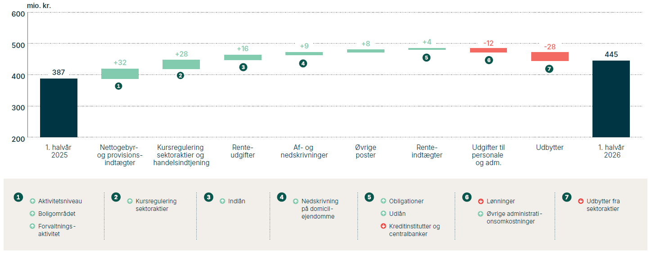
Basisindtjening

Slide 12
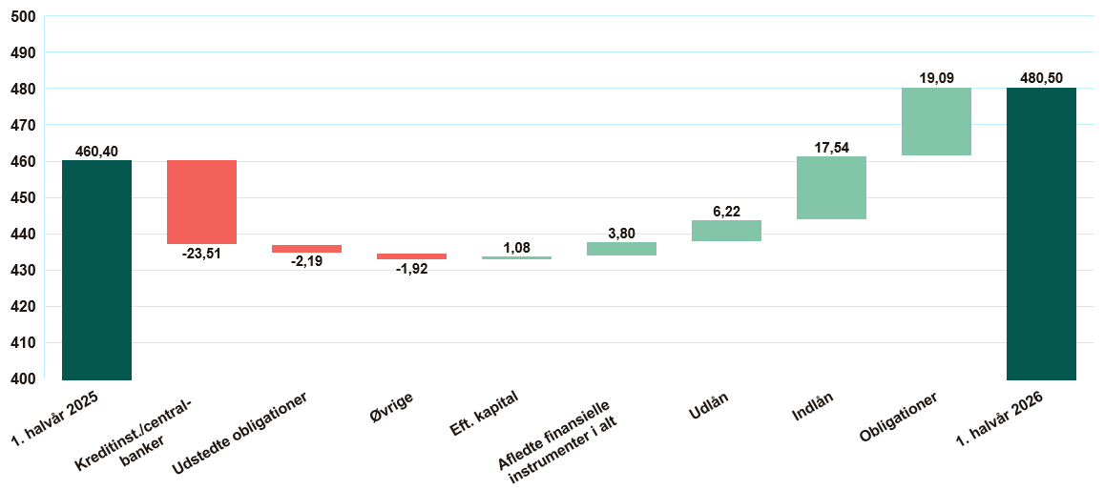
Nettorenteindtægter
Mio. kr.

Slide 13
Rentesatser og -marginal
Pct.

Slide 14
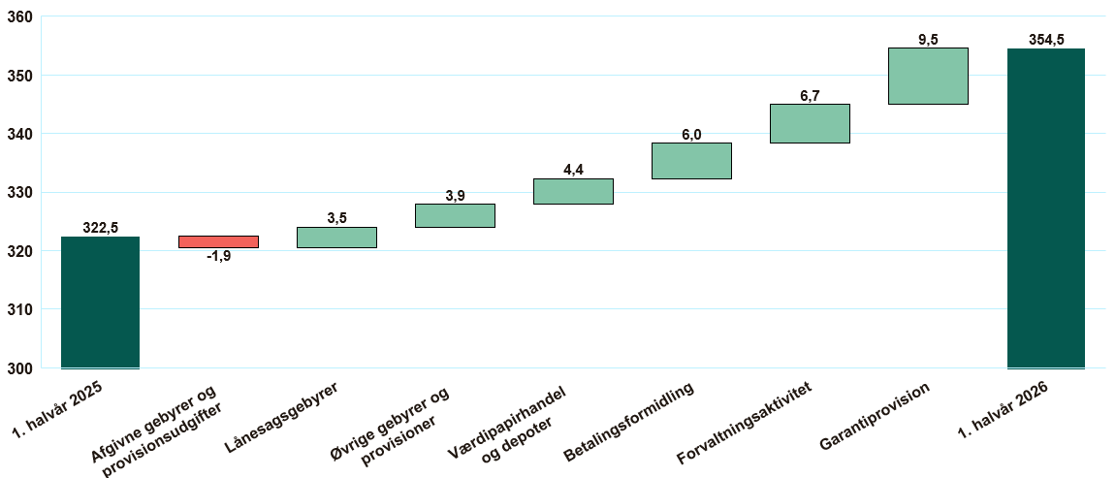
Nettogebyr- og provisionsindtægter
Mio. kr.

Slide 15
Udvikling i udgifter til personale og administration
Mio. kr.

Slide 16
Samlet forretningsomfang vokser med 12 %
Det samlede forretningsomfang er de seneste 12 måneder steget med 13,7 mia. kr. og udgør nu 127,5 mia. kr.
Realkreditformidlingen udgør 58,2 mia. kr., hvilket er stigning på 5,4 mia. kr. i forhold til 1. halvår 2025.
Udlån stiger med 1,8 mia. kr. . i forhold til 1. halvår 2025 og udgør 15,6 mia. kr.
Indlån stiger 2,8 mia. kr. i forhold til 1. halvår 2025 og udgør 26,0 mia. kr.
Depotværdier er steget 17 % og indlån i puljeordninger er steget 10 % de seneste 12 måneder.
Mio. kr.

Slide 17
Samlet kreditformidling
Samlet kreditformidling pr. 30. juni 2026 er på 73,8 mia.kr.
Mia. kr.

Slide 18
Udvikling i kreditsegment
Pct.

Slide 19
Udvikling i nedskrivninger
Reservationer i form af ledelsesmæssige skøn er steget 2 mio. kr. siden 1. halvår 2025 og udgør samlet 152 mio. kr.
pr. 30. juni 2026, hvilket svarer til ca. 1,0 % af bankens udlån.
Mio. kr.

Slide 20
Nøgletal
Udlån og garantidebitorer fordelt på brancher
% | 30.06.2026 | 2025 | 2024 | 2023 | 2022
Offentlige myndigheder | 0,1 | 0,1 | 0,1 | 0,1 | 0,1
Erhverv
Landbrug, jagt, skovbrug og fiskeri | 10,2 | 10,1 | 9,7 | 10,4 | 9,7
Industri og råstofudvinding | 3,5 | 3,7 | 3,6 | 3,1 | 3,2
Energiforsyning | 1,8 | 1,1 | 0,4 | 0,4 | 0,3
Bygge og anlæg | 4,7 | 4,8 | 5,4 | 5,2 | 5,7
Handel | 7,7 | 7,7 | 7,6 | 7,1 | 7,0
Transport, hoteller og restauranter | 2,8 | 3,3 | 2,9 | 2,9 | 2,3
Information og kommunikation | 0,6 | 0,6 | 0,7 | 0,7 | 0,9
Finansiering og forsikring | 5,9 | 5,8 | 5,6 | 5,7 | 5,1
Fast ejendom | 6,7 | 6,7 | 8,0 | 9,0 | 9,0
Øvrige erhverv | 10,2 | 10,4 | 10,1 | 9,0 | 7,5
I alt erhverv | 54,1 | 54,0 | 54,0 | 53,5 | 50,6
Private | 45,8 | 45,9 | 45,9 | 46,4 | 49,3
I alt | 100,0 | 100,0 | 100,0 | 100,0 | 100,0

